Slide 2
Pedagogía de las Ciencias Experimentales (Pedagogía de la Química y Biología)
Informe de Seguimiento al Graduado 2025

Slide 3
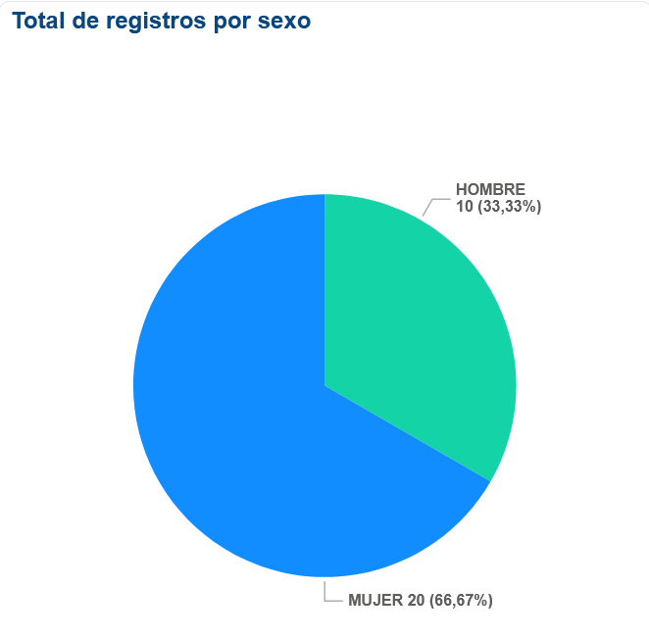
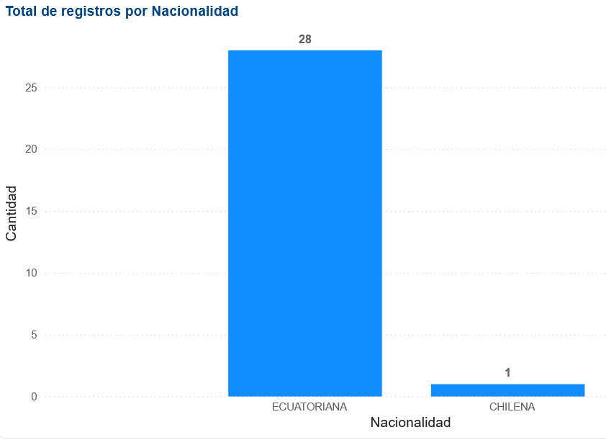
Datos personales:

Slide 4
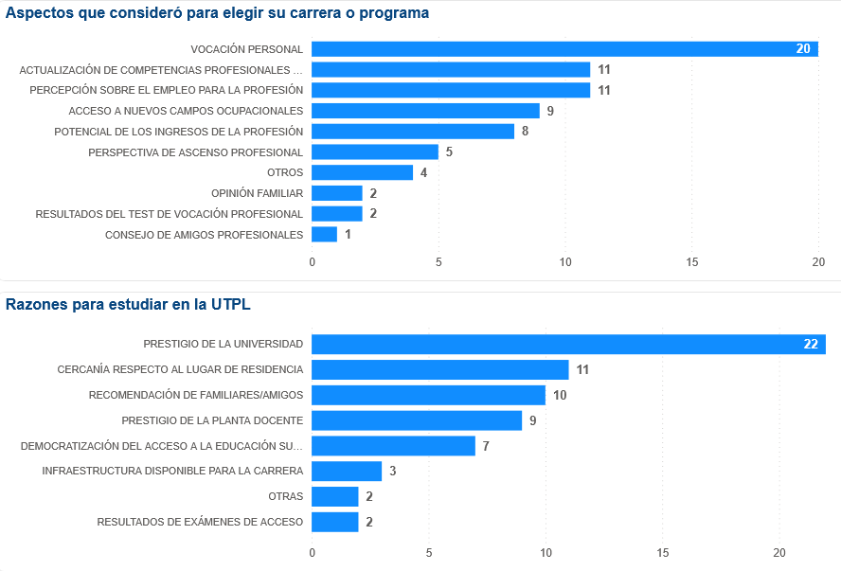
Afinidad UTPL:

Slide 5
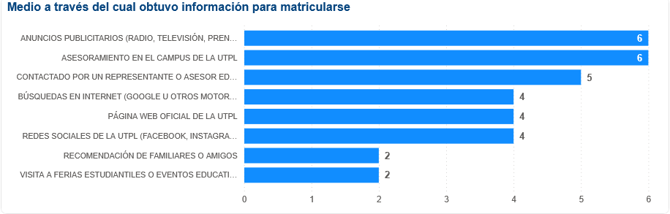
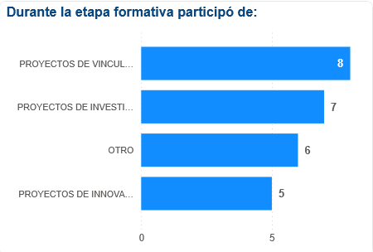
Afinidad UTPL:

Slide 6
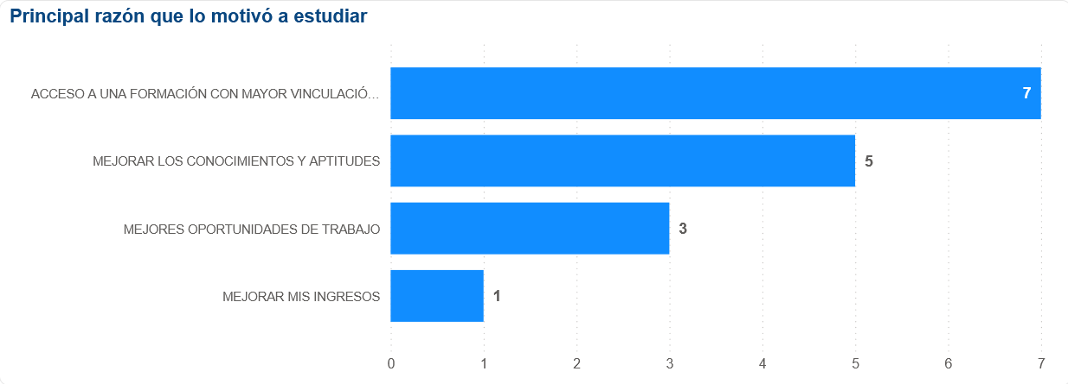
Datos académicos:

Slide 7
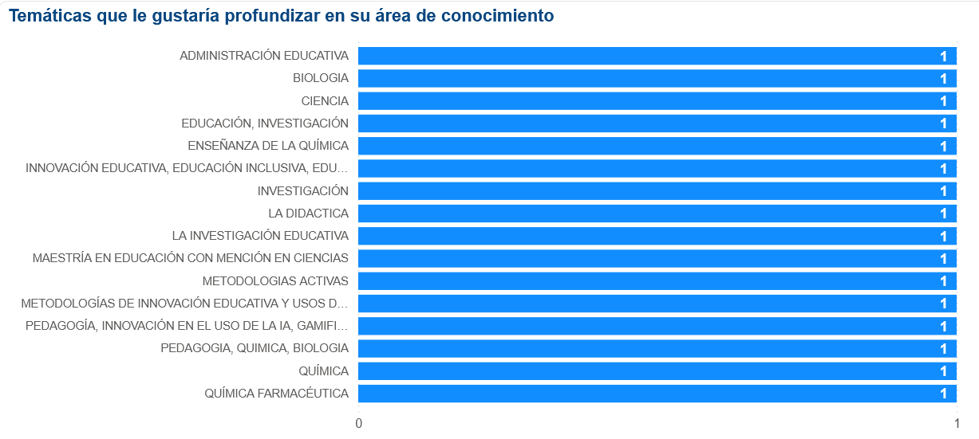
Datos académicos:

Slide 8
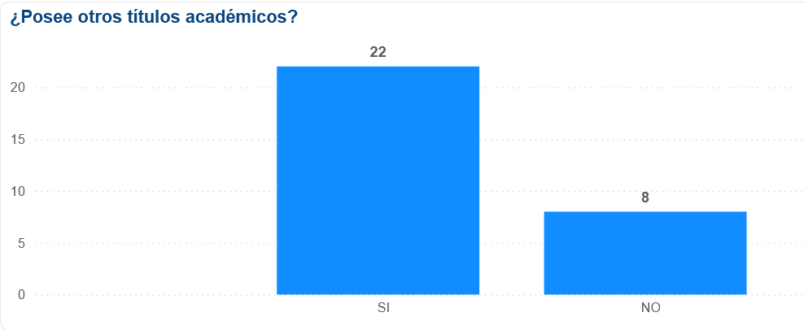
Datos académicos:

Slide 9
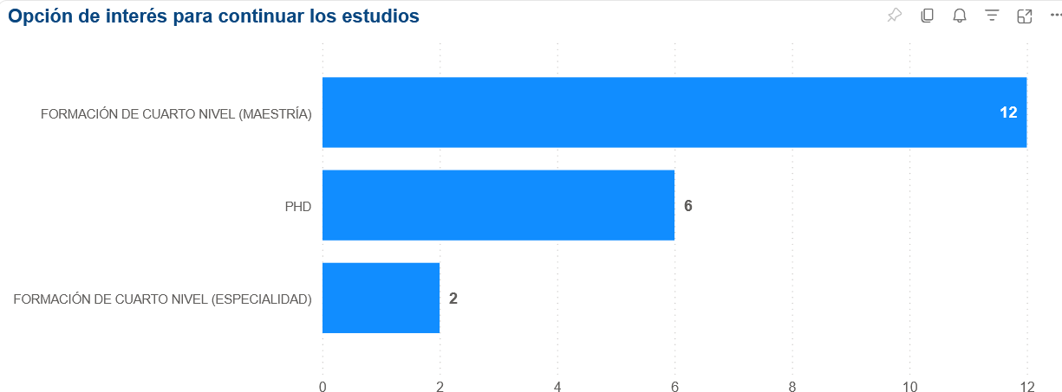
Datos académicos:

Slide 10
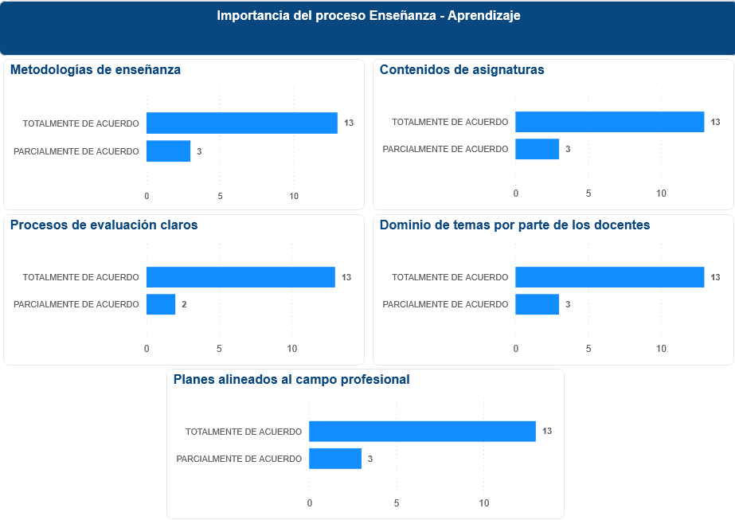
Empleabilidad: Aspectos fundamentales

Slide 11
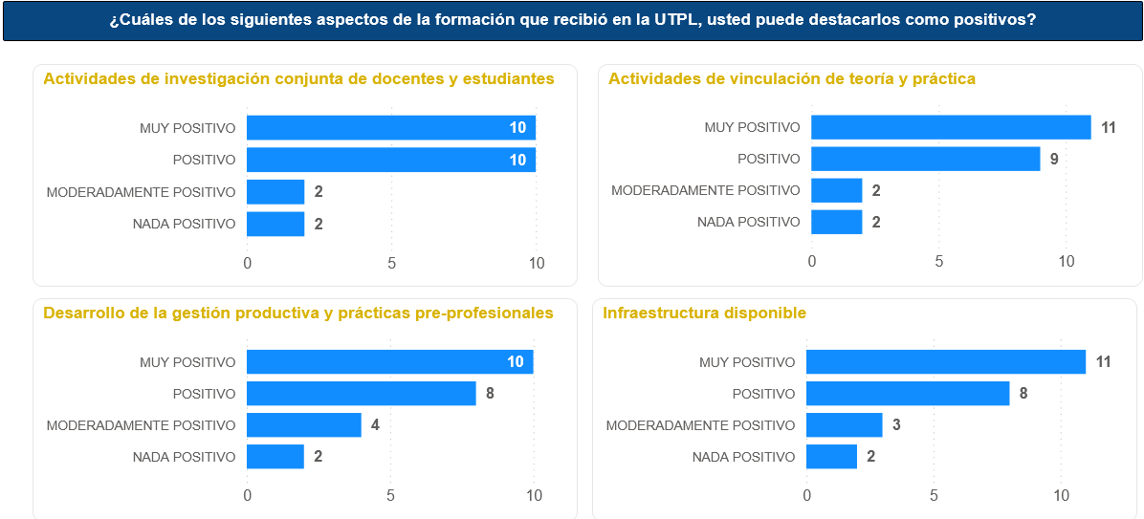
Valoración UTPL:

Slide 12
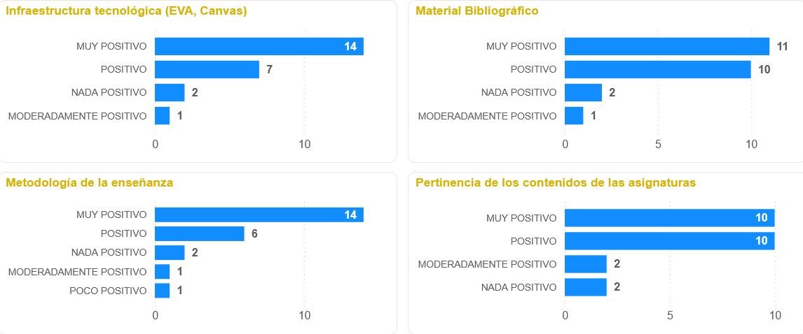
Valoración UTPL:

Slide 13
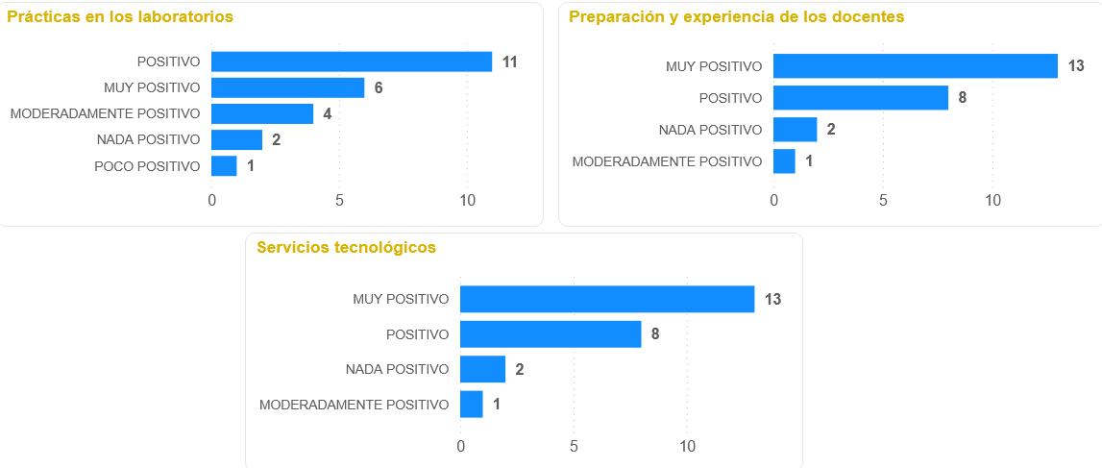
Valoración UTPL:

Slide 14
Agradecemos su atención y reiteramos nuestro compromiso permanente con usted, valoramos su opinión como eje fundamental de mejora.

